Slide 1
Проект main.py
Этот проект позволяет просматривать а так же менять и сохранять различные изображения, загруженные с вашего компьютера

Slide 2
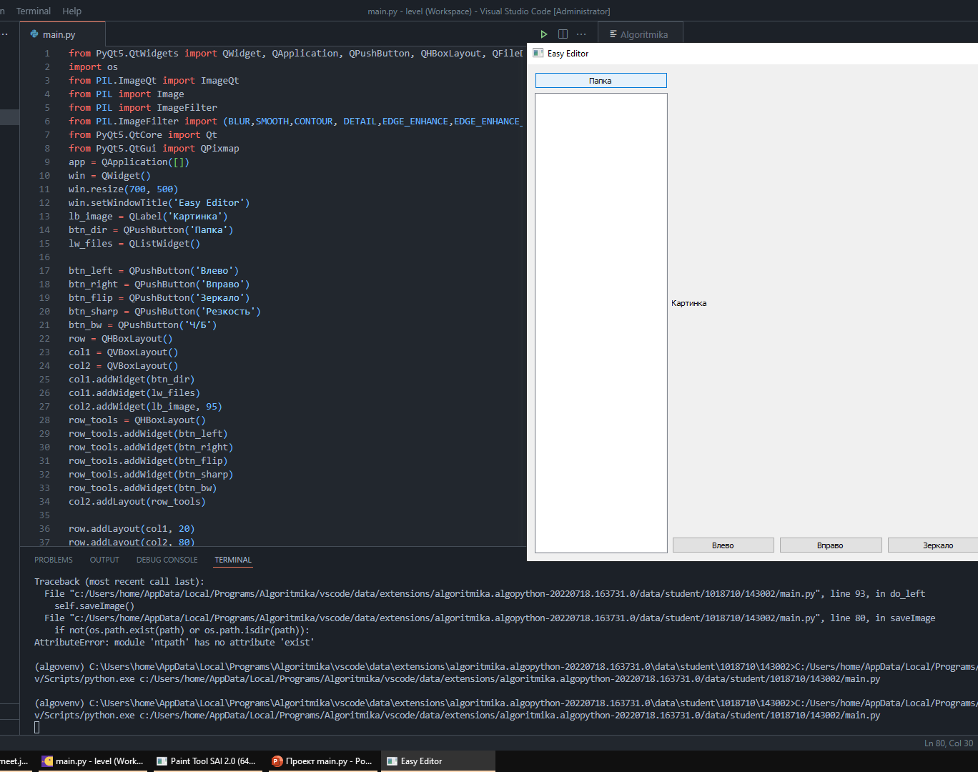
Как открыть файл
Для того чтобы открыть изображение с помощью этого проекта, нужно после запуска программы нажать кнопку «Папка».

Slide 3
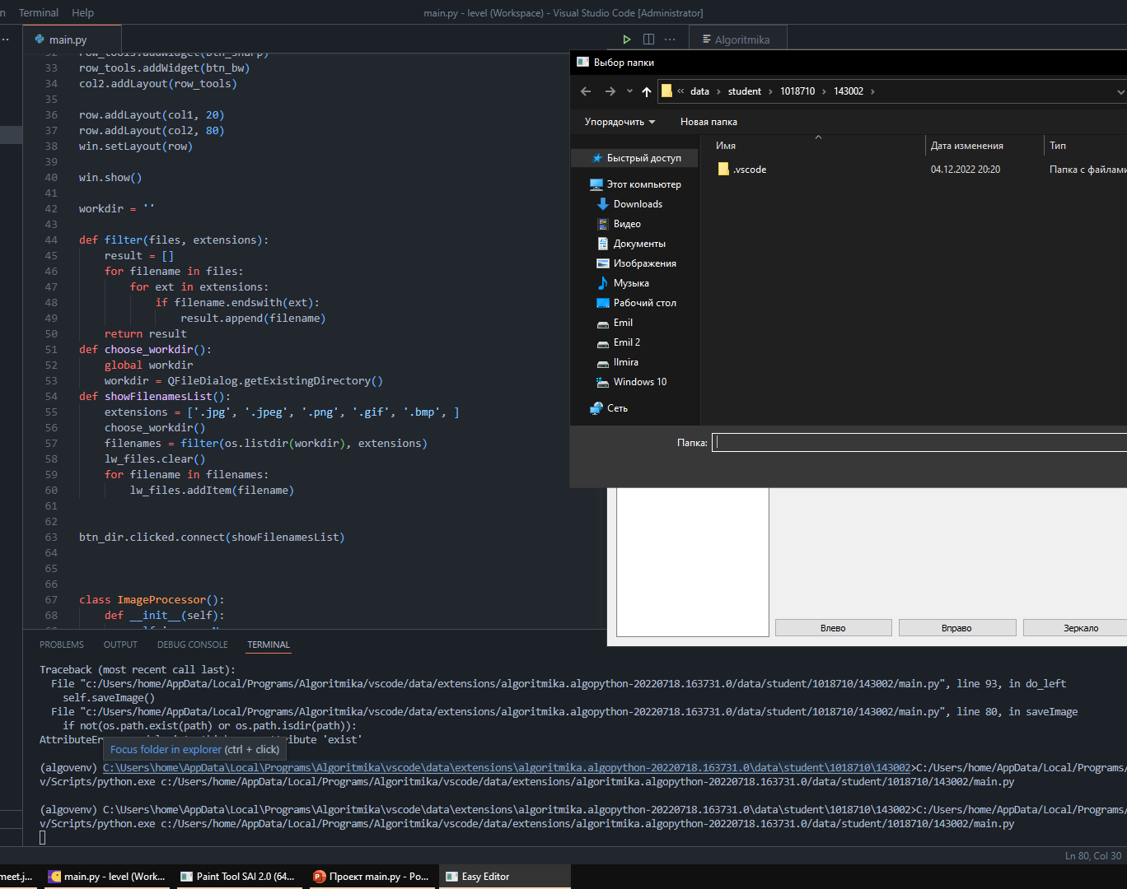
Как открыть файл
После нажатия откроется окно с файлами и папками вашего компьютера. Далее, вам нужно выбрать папку с нужным вам изображением

Slide 4
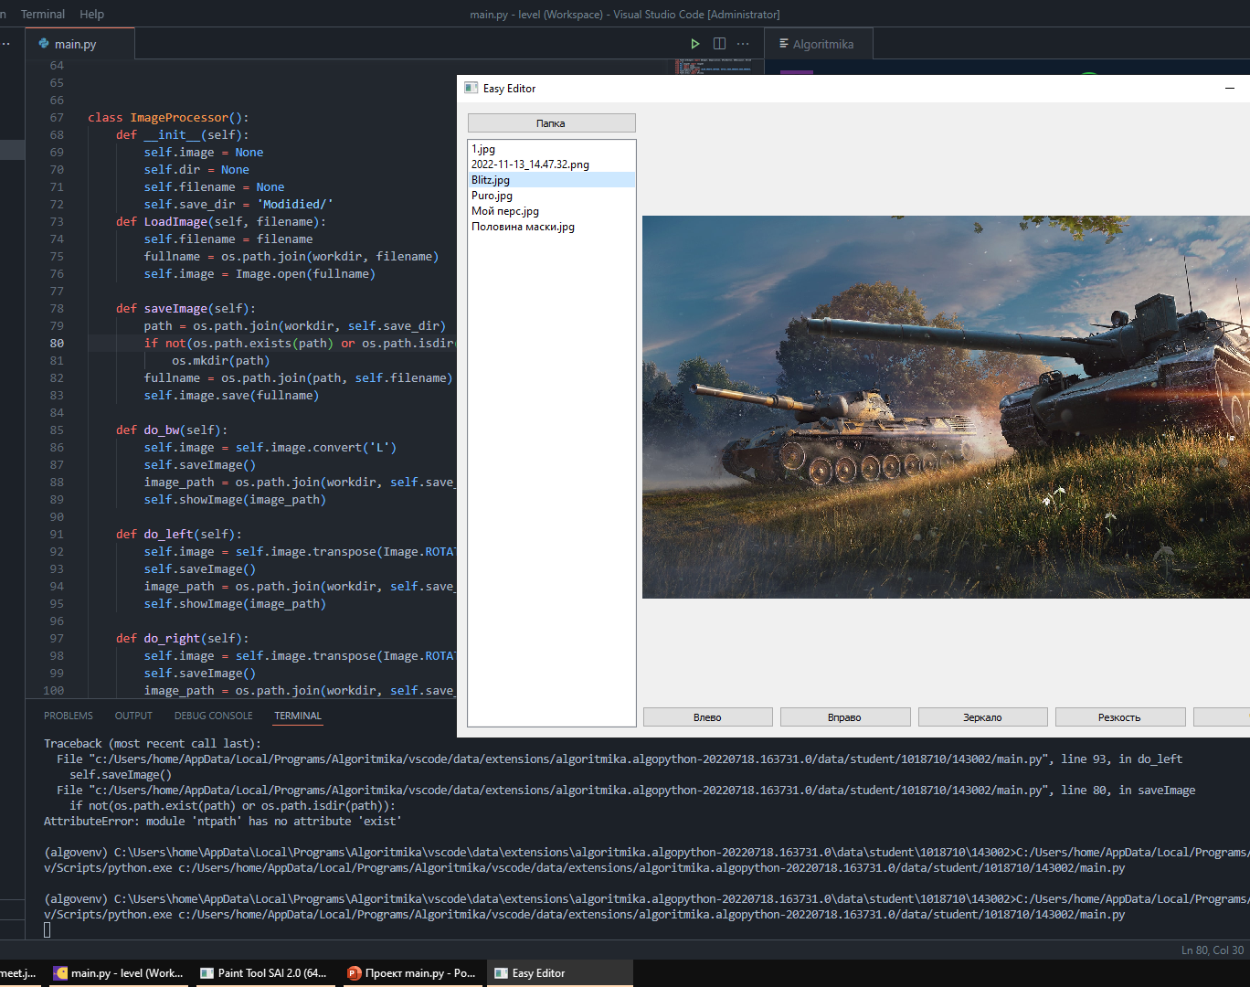
Редактирование
После всех выше перечисленных действий, в левом столбце появятся изображения из папки. Выберете одно из них, а далее можете их редактировать

Slide 5
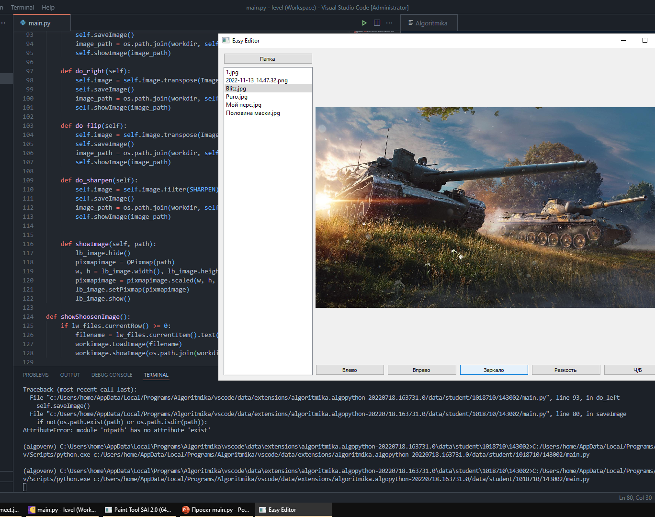
Редактирование
С помощью кнопок находящихся снизу, вы можете поворачивать картинку, отзеркаливать её, а также менять резкость.

Slide 6
Спасибо за внимание!
Теперь, вы, можете сами добавить собственные функции и кнопки в эту программу, для большего спектора возможностей.

